Slide 1

Hoe kun je rekenen met een quantumcomputer?
Christian Schaffner
Institute for Logic, Language and Computation
Research Center for Quantum Software
i&i conferentie 2019, donderdag 7 nov 2019
(dank voor de slides aan Kareljan Schoutens!)

Slide 2
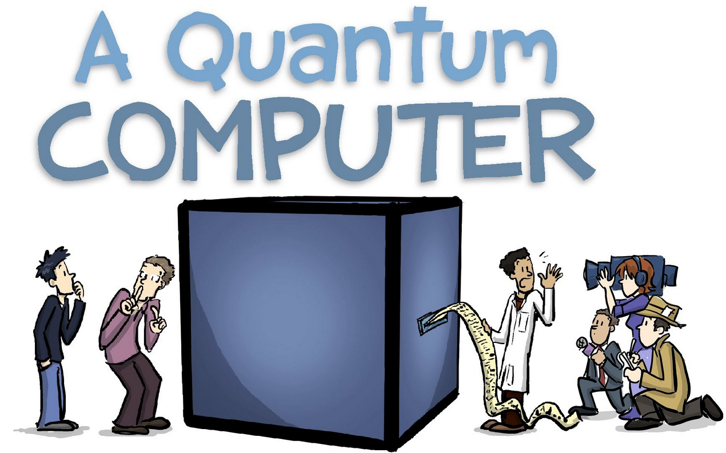

Slide 3
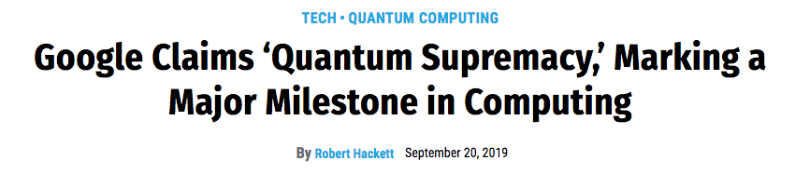
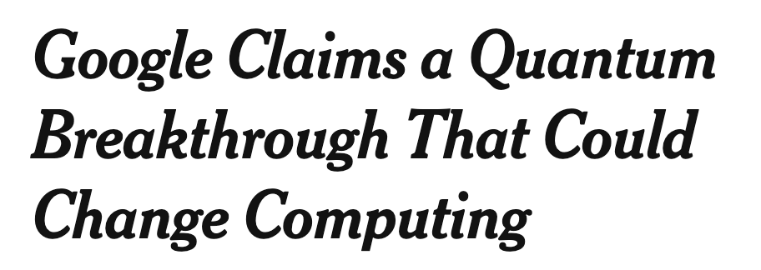
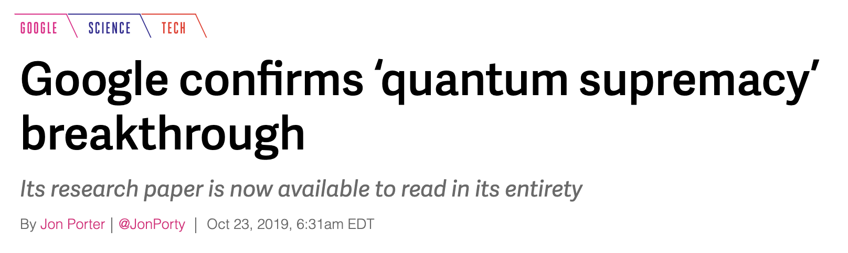
breaking news ...

Slide 4
breaking news ...
https://www.nature.com/articles/s41586-019-1666-5

Slide 5
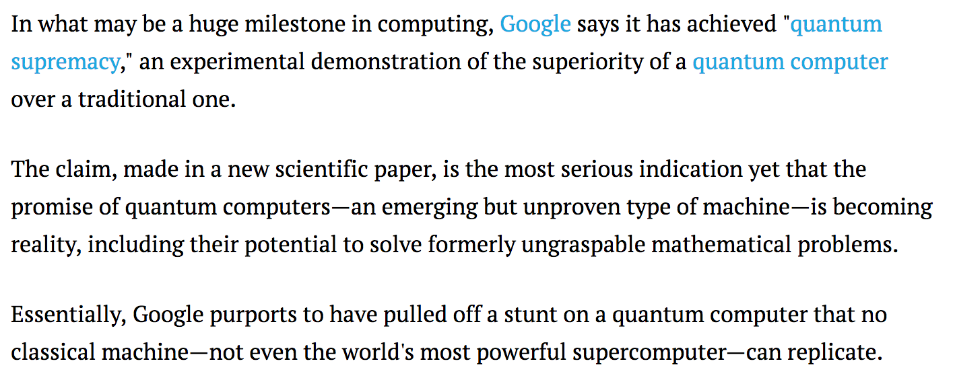
breaking news ...

Slide 6
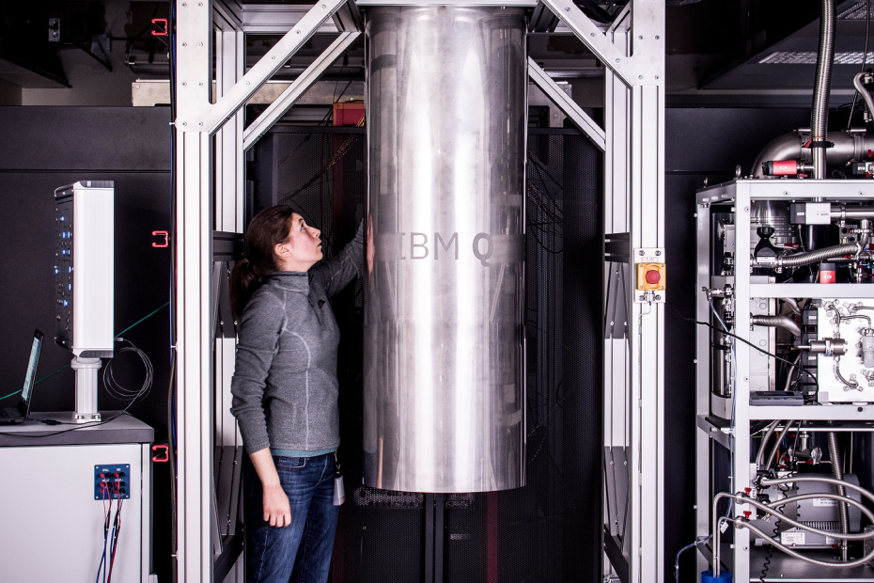
quantum computer

Slide 7
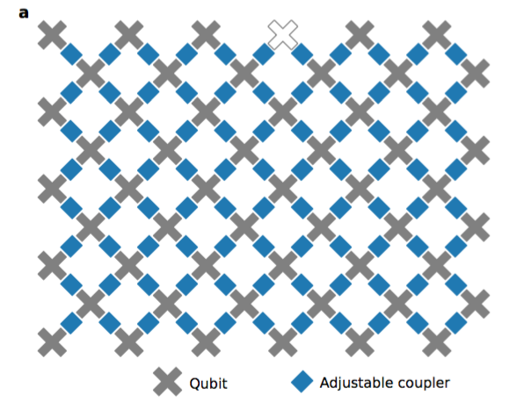
Google’s quantum computer
53 quantum bits (qubits)

Slide 8
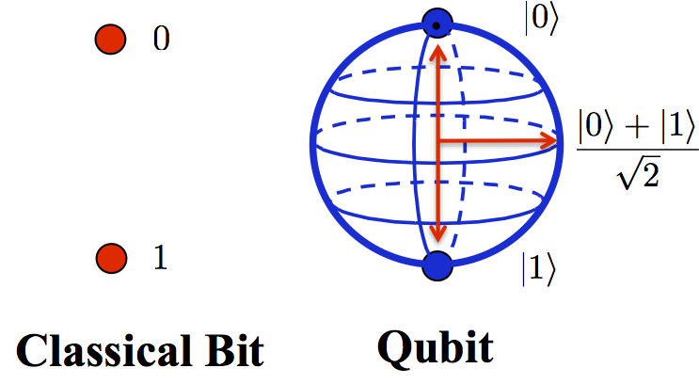

quantum bits (qubits)
superpositie van |0> en |1>

Slide 9
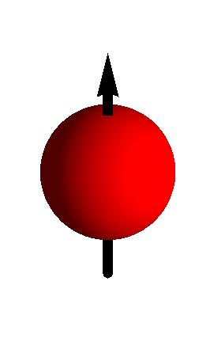

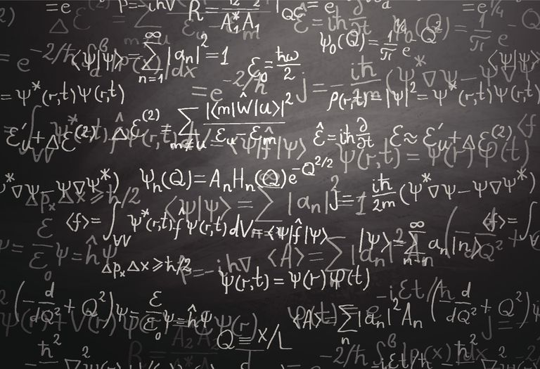

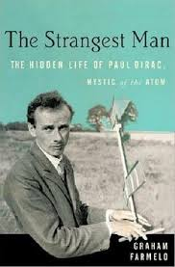
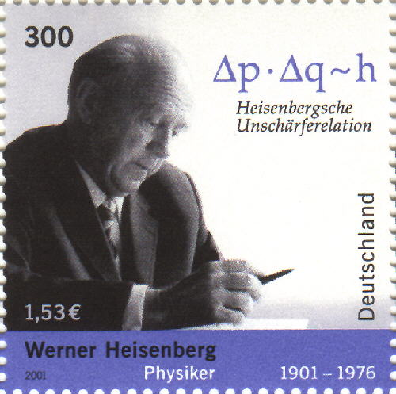
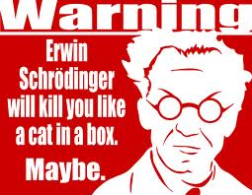
Quantum informatica

Slide 10
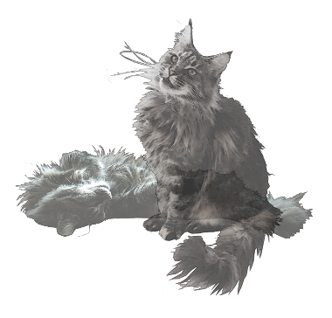

3 quantum ingredienten
superpositie,
bv |0> +|1>
Interferentie, bv
H(|0> -|1>) = H|0> - H|1>
= (|0>+|1>)-(|0>-|1>) =|1>
verstrengeling,
bv |00> + |11>

Slide 11
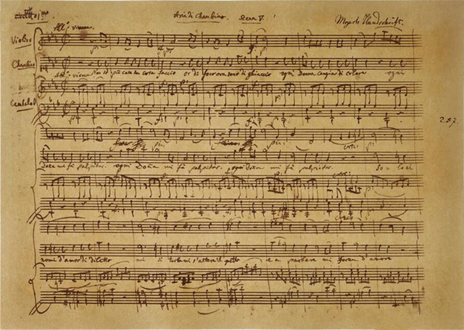
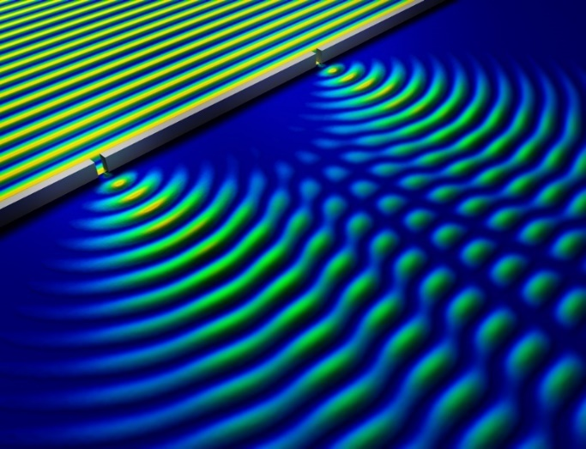
Quantum programmeren is net als mooie muziek maken
Geluidsgolven interfereren tot mooie muziek
Qubits in superpositie
interfereren op een
nuttige manier
Notes:
https://phys.org/news/2014-05-nondestructive-method-quantum.html
Bron

Slide 12
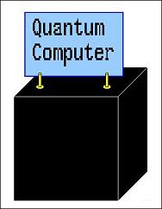
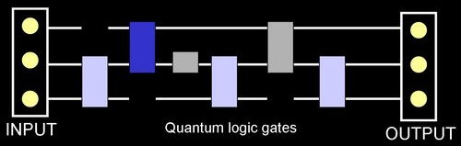
quantumcomputers
input:
qubits met toestanden
|0> en |1>
output:
meting van de qubit toestanden
rekenen:
bewerkingen op steeds 1 of 2 qubits
“quantum circuit”

Slide 13
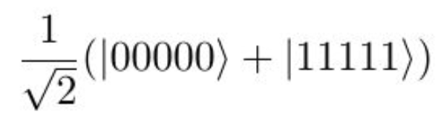
quantumberekening
opdracht [1e jaars vak aan UvA, 2017]
+ ontwerp quantumcircuit voor 5 qubits met als output de GHZ toestand
+ programmeer dit op een echte quantumcomputer

Slide 14
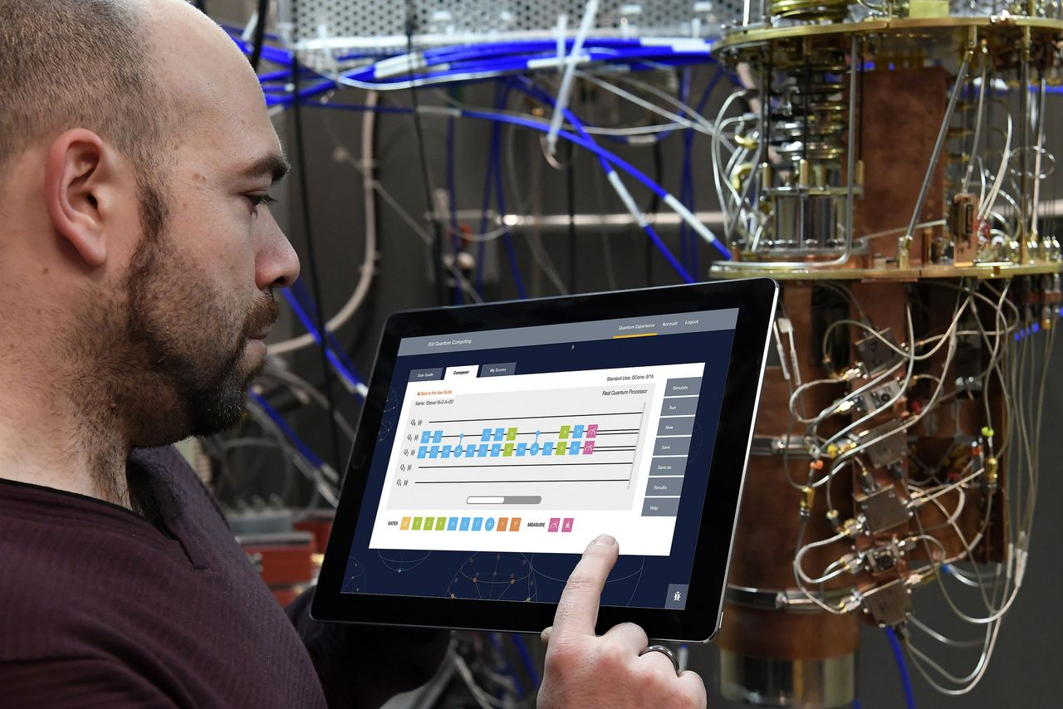
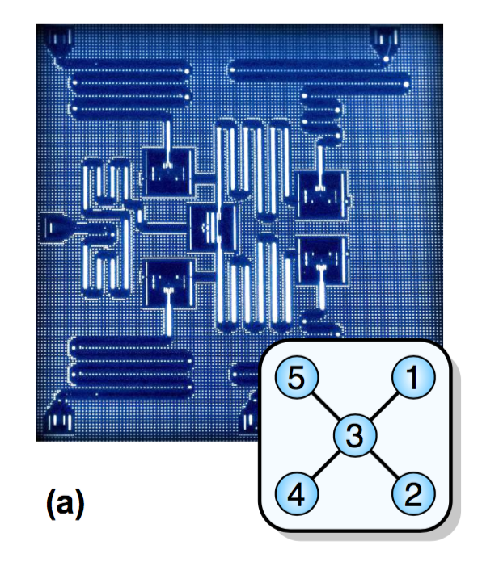
IBM Q –
5 qubit quantumcomputer

Slide 15
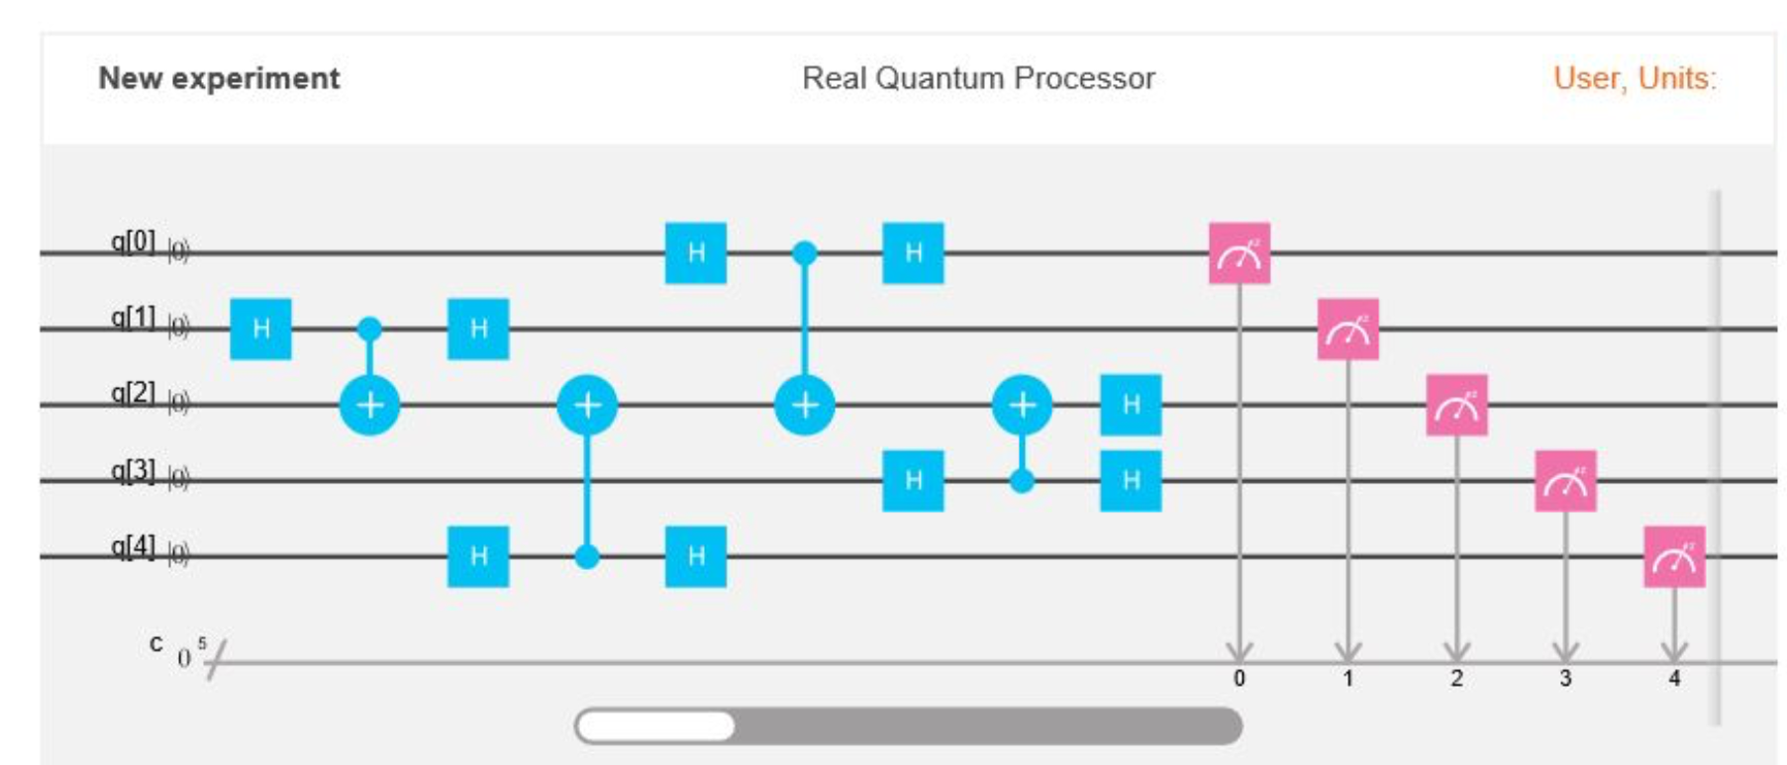
IBM Q
quantumcircuit voor de toestand
1
2
3
4
5

Slide 16
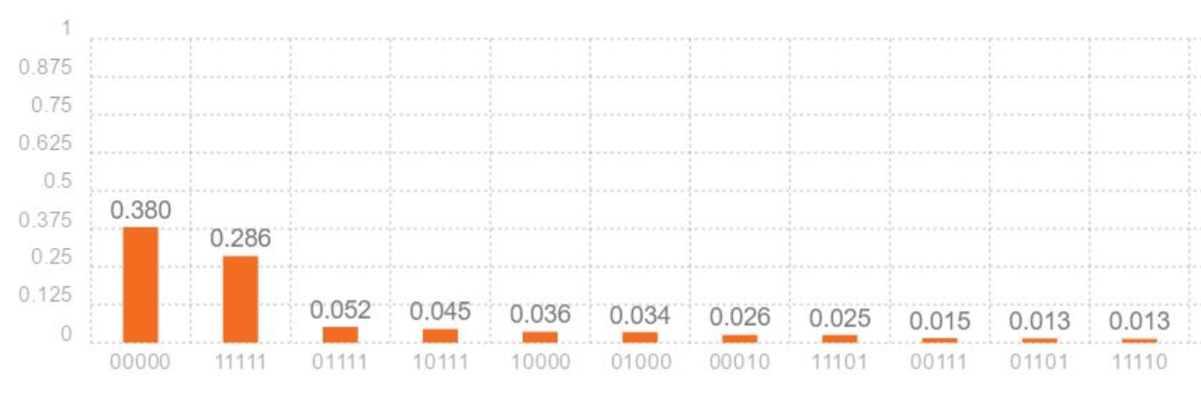
quantum circuit voor
de 5-qubit GHZ toestand
het werkt …

Slide 17
quantum circuit voor
de 5-qubit GHZ toestand
het werkt …
maar het is niet perfect!
ref: Thomas Goldman, Jair Lenssen en Roy van der Linden,
eindproject, honours extensie qf1, 2017

Slide 18
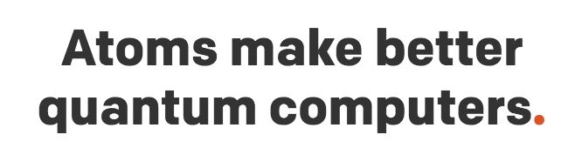
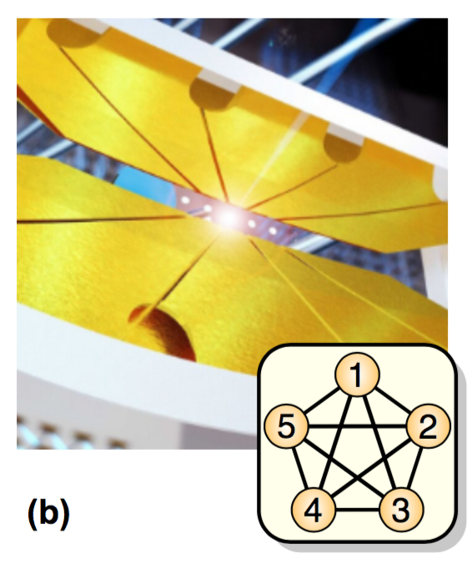

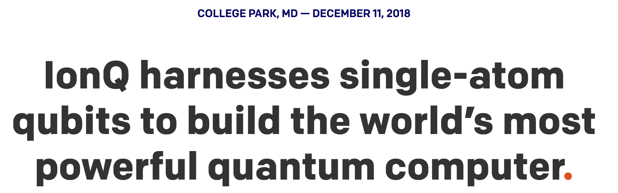
IonQ – quantumrekenen met ionen

Slide 19

Quantum zoekalgoritme
Probleem: gegeven een data-bestand met N elementen (telefoonboek), vindt één speciaal element (pers0on met bepaald nummer) waarbij je het boek zo weinig mogelijk wilt raadplegen

Slide 20
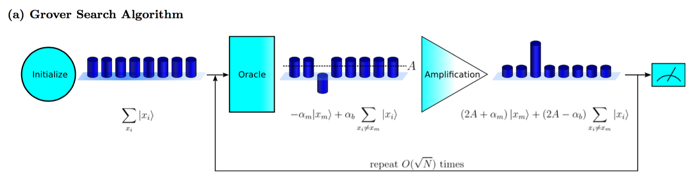
Quantum zoekalgoritme
Probleem: zoek special element in data-bestand (telefoonboek)
beste strategie met gewone compter
brute force search
?
?
?
etc.
nodig: gemiddeld N/2 maal het boek raadplegen

Slide 21
Quantum zoekalgoritme
Probleem: zoek special element in data-bestand (telefoonboek)
strategie op quantum compter
quantum toestand met
all amplitudes gelijk
het `boek’
raadplegen
meting van de
quantum toestand

Slide 22
Quantum zoekalgoritme
Probleem: zoek special element in data-bestand (telefoonboek)
beste strategie met gewone compter
brute force search
?
?
?
etc.
nodig: gemiddeld N/2 maal het boek raadplegen

Slide 23
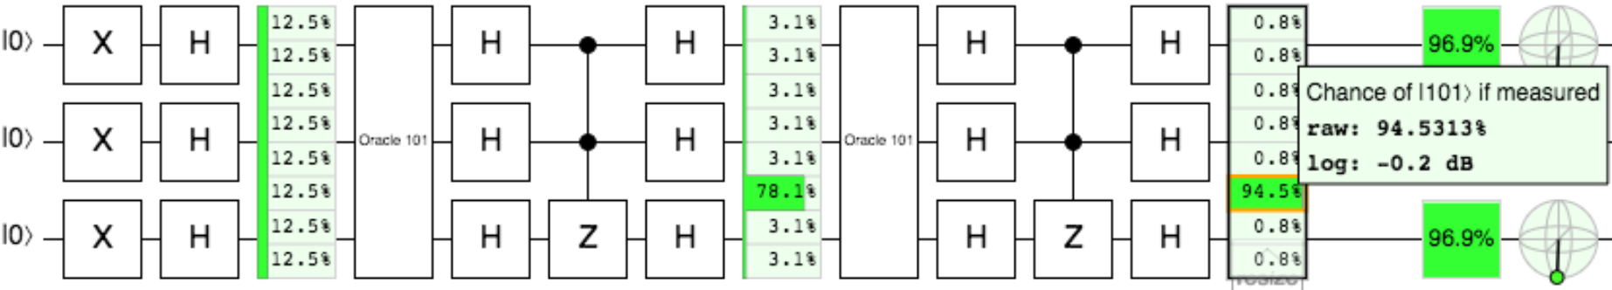
Quantum zoekalgoritme
Grover’s quantum zoek-algoritme:
implementatie op 3 qubits
vindt het speciale getal 5 = 101 binnen een dataset met 8 mogelijke getallen 0, 1, 2, …, 7

Slide 24
Wat kan een quantumcomputer?
+ Snelle quantumalgoritmes voor
zoeken door grote databestanden
+ rekenen aan chemie en materialen
+ optimalisatie problemen
+ Codes kraken

Slide 25
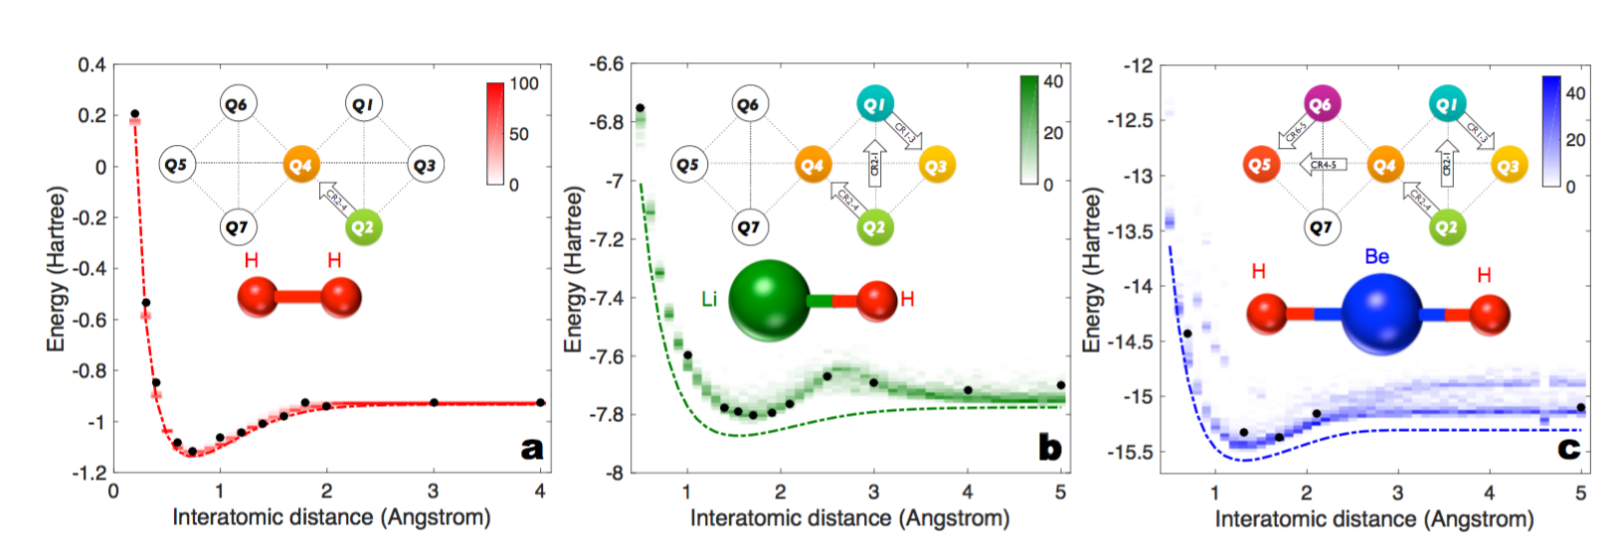
chemie met een quantumcomputer
berekeningen aan de structuur van (kleine) moleculen op een quantum computer
(https://arxiv.org/abs/1704.05018)

Slide 26
Codes kraken met een quantumcomputer
Alle huidige public-key cryptografie (RSA, elliptic curves) kan gebroken worden door een (grootschalige) quantum computer.
Hoe kunnen we de huidige cryptografie vervangen door systemen die veilig zijn tegen quantum aanvallers?
Hoe kunnen we wel veilig communiceren met de hulp van quantum communicatie?
Luister naar Cryptocast #87 over de impact op cryptocurrencies

Slide 27
breaking news ...
Probleem : `random circuit sampling’
Circuit: 53 qubits,
1113 1-qubit gates,
430 2-qubit gates

Slide 28
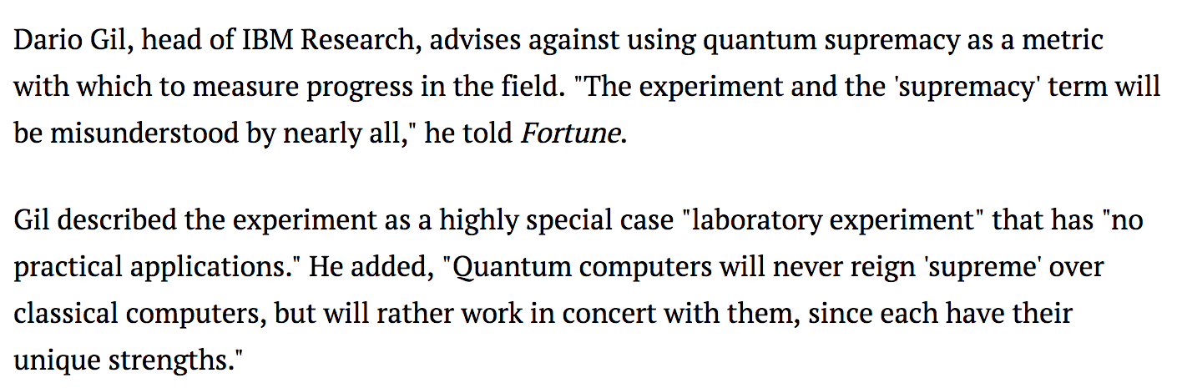
breaking news ...

Slide 29
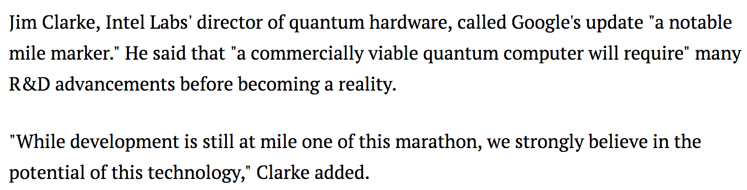
breaking news ...

Slide 30
Vragen?

Slide 31
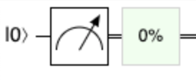
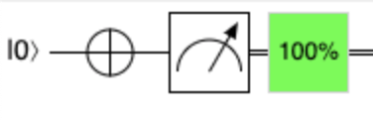
Opdracht 1
https://www.quantum-quest.nl/
Download & browse lecture notes
“The Quantum Quest”
Section 1.3: Get started with https://www.quantum-quest.nl/quirky/
Measure a qubit:

Slide 32
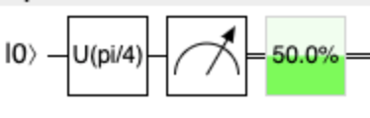
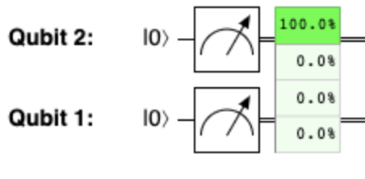
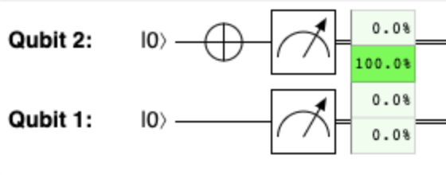
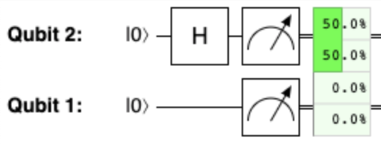
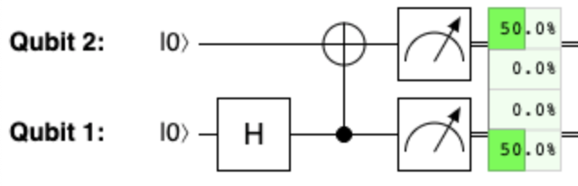
Opdracht 2
Create a Superposition:
Play with two qubits: (Quirky Quest 2)
verstrengeling!

Slide 33
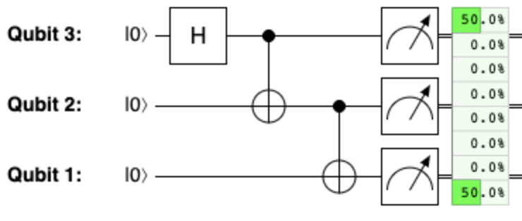
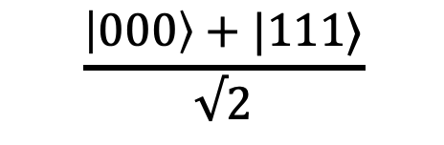
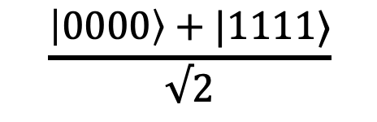
Opdracht 3
Create a GHZ state: (Quirky Quest 3)
$$\frac{\left|000\right\rangle +|111⟩}{√2}$$
Can you make a 4-qubit GHZ state?
$$\frac{\left|0000\right\rangle +|1111⟩}{√2}$$

Slide 34
Opdracht 4
Get access to the IBM Q experience:
https://quantum-computing.ibm.com/login
Program this circuit and run it on a real quantum computer
What does it do? How well does it work?

